Slide 1
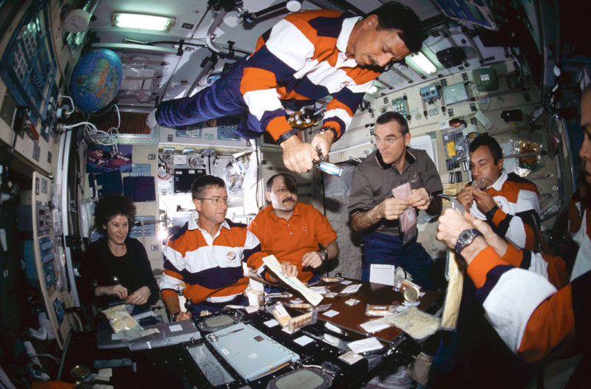
Физика и пища космонавта
Notes:
1

Slide 2
Департамент образования г. Москвы
Юго-Восточный административный округ
Государственное бюджетное образовательное учреждение
средняя общеобразовательная школа № 735
Автор работы - Марченкова Софья Алексеевна,
учащаяся 10А класса
Руководитель - Чопурян Нарине Макичевна,
учитель математики и физики

Slide 3
Цель проекта:
Что знают о космическом питании наши учащиеся?
Исследования относительно качества пищевых продуктов, их изготовления, условия хранения, «среды обитания».

Slide 4
Вопросы
к исследованию проблемы
(анкетирование учащихся)
Ел ли в космосе Ю.Гагарин?
Какова калорийность питания космонавта?
Кто первым из космонавтов съел полноценный обед?
Какова периодичность приема космической пищи?
Пища космонавта упакована:
а) в тубах б) в консервных банках в) свой вариант
6. Назовите главное требование к космической пище
7. Какую космическую пищу едят сегодня?
8. Что вы знаете о физико-химических процессах, используемых при создании космической пищи?

Slide 5
Результаты анкетирования

Slide 6
задачи
1.Изучить историю производства космической еды
2. Изучить сущность физических процессов, используемых
при создании сублимированной космической пищи
3. Найти и апробировать готовую продукцию
4. Использовать проект в образовательных целях

Slide 7
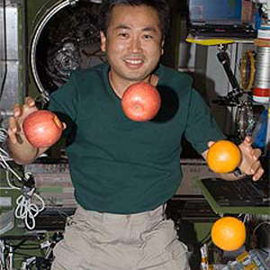
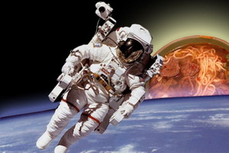
Физические процессы в приготовлении еды космонавта
Notes:
7

Slide 8
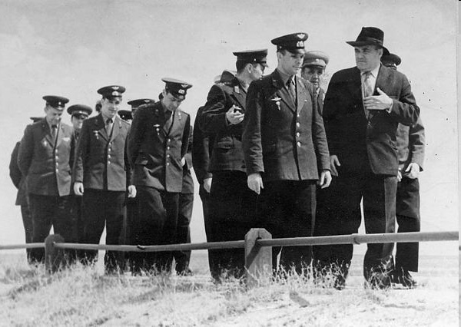
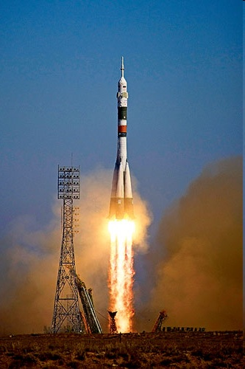
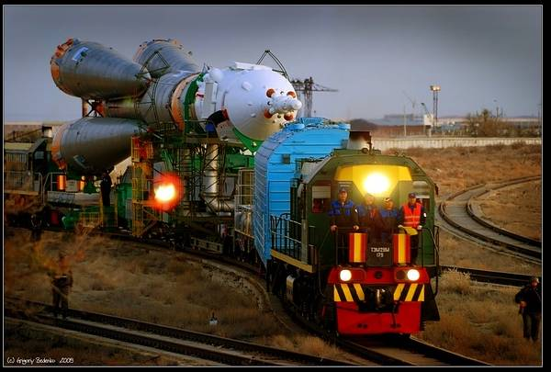
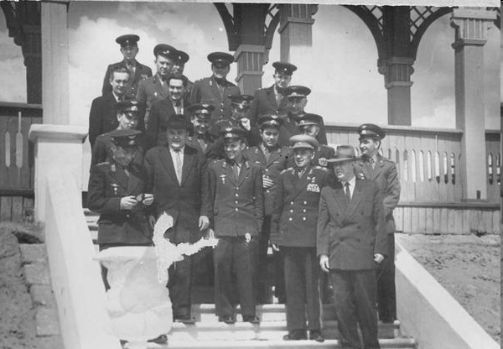
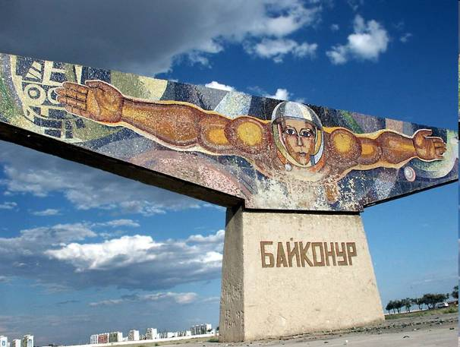
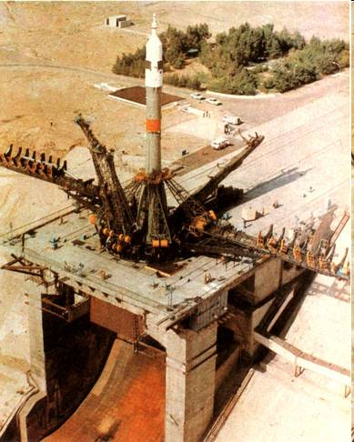
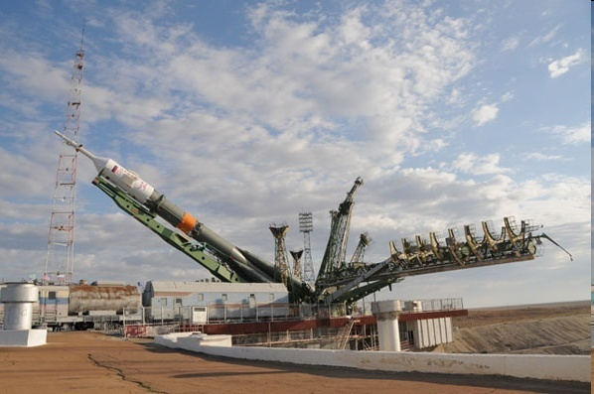

Slide 9
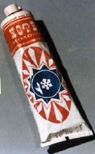
1. Требования к пище для космонавтов
Температура | от — 5 до + 60°С
Давление | 1,4 — 7•10-10 атм
Относительная влажность | 30 – 90%
Состав атмосферы | Чистый кислород
Акустические шумы | 135 дб, частота 35 – 4800 гц
Ускорение | Равномерное нарастание от 1 до 7,25 g в течение 326 сек
Гравитация | Близкая к невесомости в течение продолжительного периода времени
Notes:
9

Slide 10
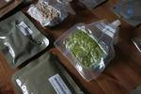
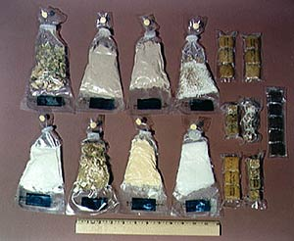
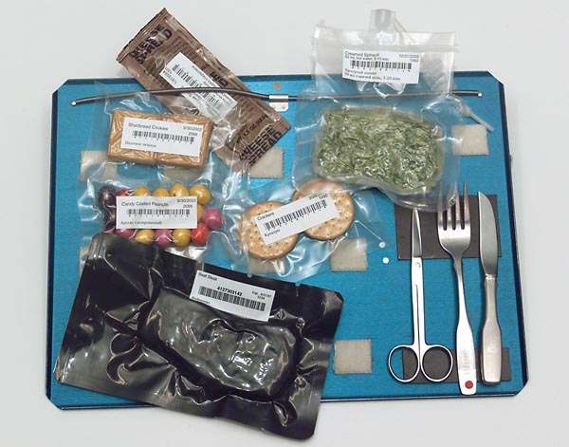
2. КОСМИЧЕСКАЯ ЕДА СЕГОДНЯ
Сублимированная пища
Notes:
10

Slide 11
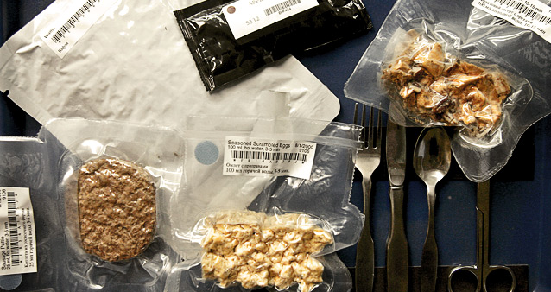

Slide 12
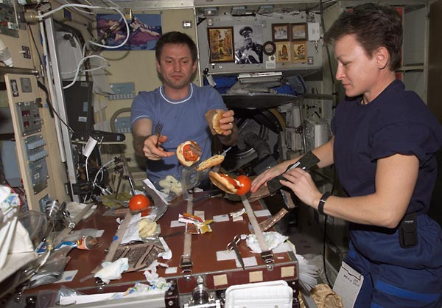
2. КОСМИЧЕСКАЯ ЕДА СЕГОДНЯ
Члены пятой экспедиции на МКС Сергей Трешев (слева) и Пегги Уитсон (справа) во время обеда в служебном отсеке «Звезда». Даже приготовление бутерброда в таких условиях требует ловкости.
Notes:
12

Slide 13
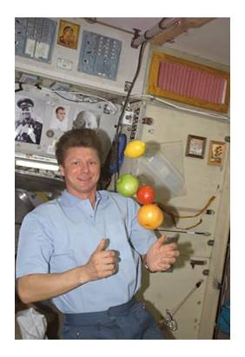
3. СУБЛИМАЦИОННАЯ СУШКА
СОСТОИТ ИЗ 2-Х ЭТАПОВ:
1.Замораживание продукта при температуре ниже его точки затвердевания
2.Сублимирование: удаление льда или кристаллов растворителя при очень низкой температуре
ЭТАП ДОСУШИВАНИЯ
Notes:
13

Slide 14
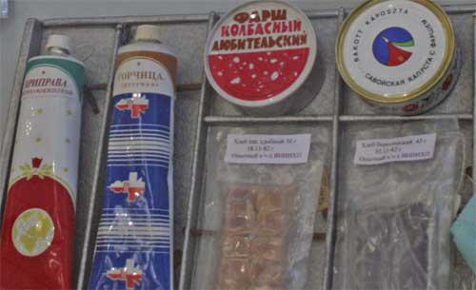
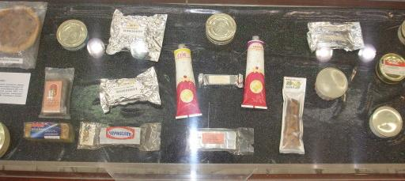
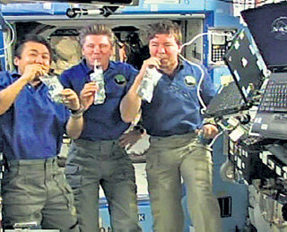
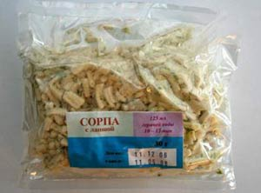
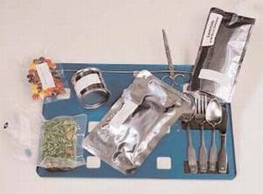
3. СУБЛИМАЦИОННАЯ СУШКА
Notes:
14

Slide 15
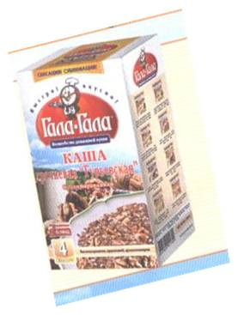
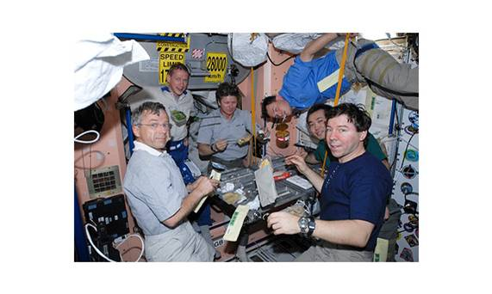
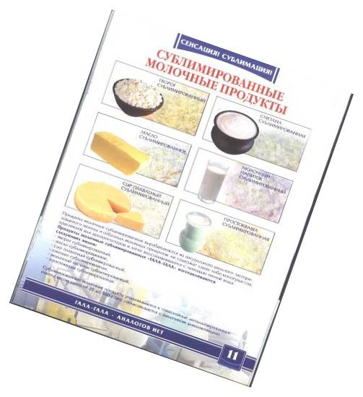
Вот как трапезничают космонавты

Slide 16
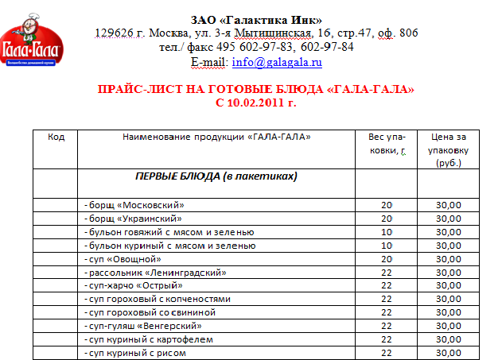

Slide 17
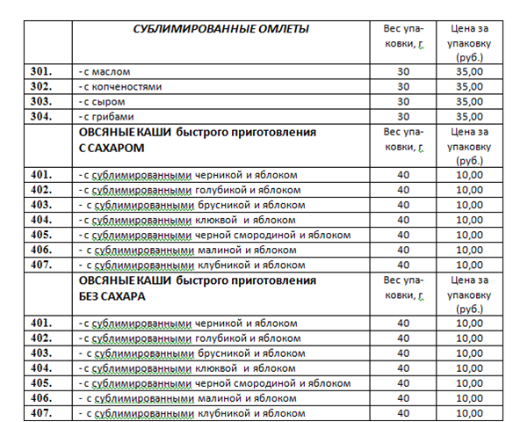
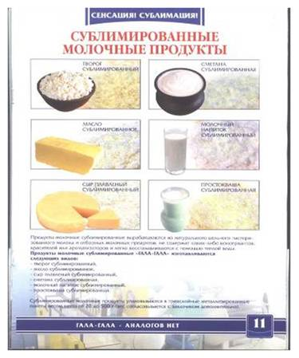

Slide 19
Итоги работы
Официальное меню российских космонавтов насчитывает 250 наименований.
Диетологи считают, что сублимированная пища усваивается, еще не доходя до желудка. Такой едой очень быстро наедаешься и несколько часов чувствуешь себя абсолютно бодрым и сытым.
Повторное анкетирование среди учащихся после образовательно-просветительских мероприятий, показало эффективность проведенной работы.

Slide 20
Результаты опросов

Slide 21
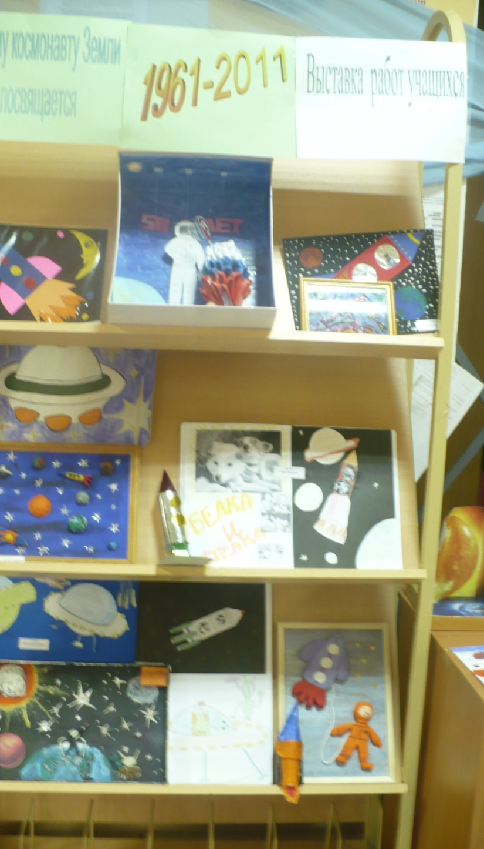
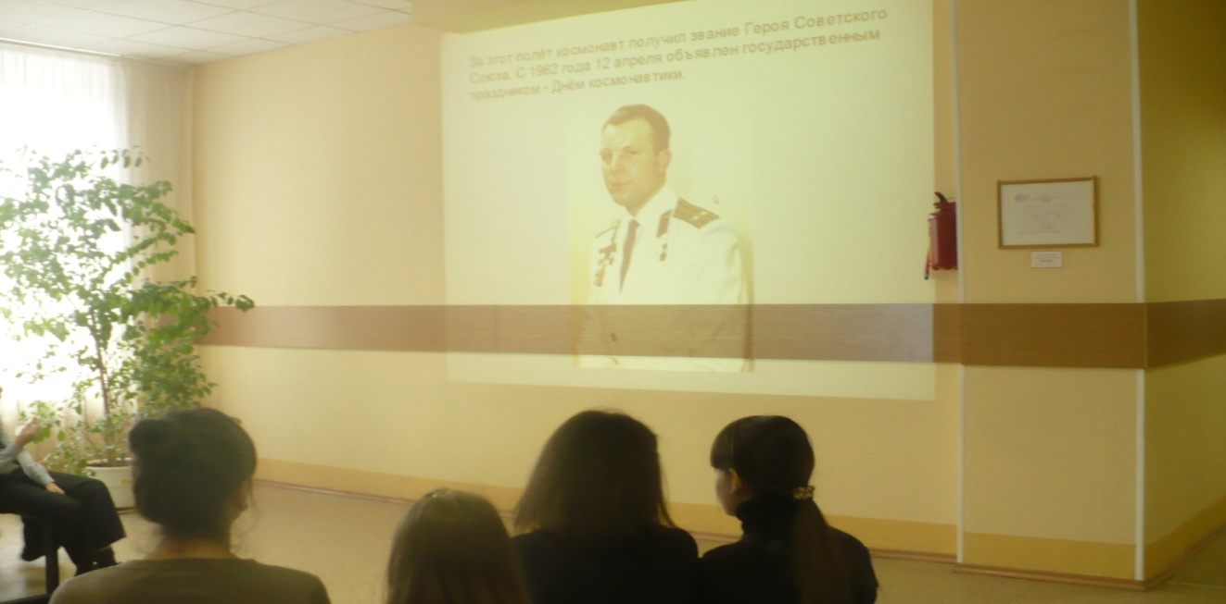
Выставка ко Дню космонавтики

Slide 22
Литература
Андреев В.В., Трофимук Н.А. Высотное питание // Воен.-сан. дело. — 193 - № 1- - С. 74-79.
Карамаев С. Орбитальный голод и космическая еда. http://www.lenta.ru/articles/2004/12/10/space/
Попов И.Г. Питание и водоснабжение // Основы космической биологии и медицины: Совместное советско-американское издание. — М.: Наука, 197 — Т. - С. 35-70.
Пыхова Н. «Космические» продукты: не пережевать!. http://www.reakcia.ru/article/?507
Холин С.С. Питание летного состава // Физиология высотного полета. — Биомедгиз, 193 — С. 125—129.
Шарп М.Р. Человек в космосе. М.: Мир, 1970
combat-tour.ru. Космическое питание. http://www.combat-tour.ru/activetours/space_food.shtml
E-mail: info@galagala.ru
Интернет-ресурсы

Slide 23
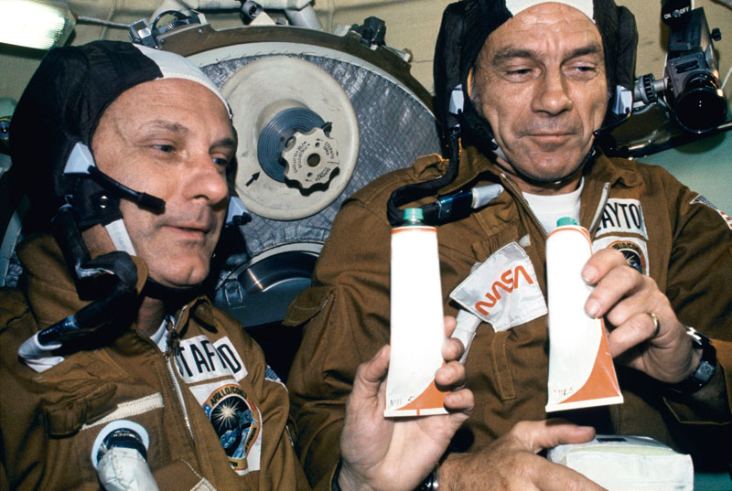
СПАСИБО ЗА ВНИМАНИЕ!

